Slide 1



Slide 2
Universidad Autónoma del Estado de México
Facultad de Economía.
Licenciatura en Actuaría.
F I A N Z A S.
Núcleo Optativo (6 Créditos)
Tema: Aspectos técnicos del marco normativo de reservas.
Elaboró: M. en A. Gabriela Margarita Pérez Vargas.
Septiembre de 2015.

Slide 3
CONTENIDO
Guión Explicativo ASPECTOS TÉCNICOS DEL MARCO NORMATIVO DE RESERVAS La Prima de Reserva Reserva de fianzas en vigor Reserva de fianzas en vigor para fianzas de fidelidad Reserva de fianzas en vigor para los demás tipos de fianzas Reserva de contingencia Conclusiones Referencias | 4 7 9 18 22 29 32 36 38

Slide 4
GUIÓN EXPLICATIVO
Propósitos
Estructura Metodológica

Slide 5

GUIÓN EXPLICATIVO.
Propósito de la Unidad de Aprendizaje.
.
Analizar las operaciones fundamentales de las compañías afianzadoras, identificando su actividad financiera, desempeño, aspectos técnicos operacionales, así como sus efectos en la economía; con la finalidad de que el estudiante sea capaz de valorar los principios financieros que rigen el sistema de fianzas en nuestro país.
Este propósito hace referencia a la Unidad de Aprendizaje de “Fianzas” que se oferta en la licenciatura de Actuaría, dentro del núcleo de formación integral, con carácter optativo y un valor de 6 créditos.

Slide 6
Guión Explicativo
PROPÓSITO DE LA UNIDAD DE COMPETENCIA
Analizar las implicaciones financieras y económicas de las Instituciones de fianzas, a través de los fundamentos actuariales de primas y reservas, como recursos para que las afianzadoras puedan invertir en operaciones activas de crédito.
Este propósito refiere la unidad de competencia 6: “Fundamentos Actuariales de Primas y Reservas de Fianzas”. El tiempo destinado para desarrollar el presente tema en el aula es de 3 clases.
Estructura metodológica: este material cuenta con un sistema de almacenaje con dimensiones y materiales adecuados: Microsoft PowerPoint 2010. Está diseñado en forma clara y sencilla; y presenta lo más sobresaliente respecto al tema 6.3. Aspectos técnicos del marco normativo de reservas.

Slide 7
Aspectos técnicos del marco normativo de reservas.

Slide 8


Aspectos técnicos del marco normativo de reservas
Las Instituciones de fianzas deben identificar y cuantificar cuáles son las obligaciones derivadas de los contratos de fianzas que suscriben y deben asignar las partidas necesarias para garantizar el pago o reconocimiento futuro de esas obligaciones. Las reservas técnicas representan el compromiso que mantiene la afianzadora hacia sus clientes afianzados.

Slide 9
La prima de reserva.

Slide 10
La prima de reserva.
Las reservas técnicas de Fianzas, conforme a la regulación mexicana, se constituyen partiendo de un concepto denominado “Prima de Reserva”.
Este concepto corresponde una estimación de la “siniestralidad esperada” calculada mediante los índices de reclamaciones pagadas, tomando en cuenta la experiencia de la compañía y la experiencia del mercado. A este respecto la circular F-6.6, que establece los procedimientos de cálculo de las reservas de fianzas, indica lo siguiente en la regla séptima:
La prima de reservas P_{R} a la que se refiere la Regla Sexta anterior, se calculará de acuerdo a los siguientes procedimientos:

Slide 11
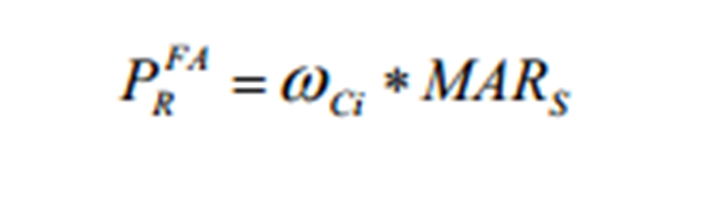
a).- En el caso de las fianzas de fidelidad y las fianzas judiciales que amparen a los conductores de automóviles, la prima de reservas P^{FA} _{R} , con la cual se determinarán las reservas técnicas de fianzas en vigor y de contingencia, se calculará como el índice anual de reclamaciones pagadas esperadas de la compañía (ω_{Ci}), multiplicado por la parte retenida del monto afianzado suscrito (MARS )

Slide 12
b).- Tratándose de los demás tipos de fianzas, la prima de reservas P _{R} ^{JAC} , con la cual se determinarán las reservas técnicas de fianzas en vigor y de contingencia, será el resultado de multiplicar la parte retenida del monto afianzado suscrito (MAR_{S} ), por el respectivo índice de reclamaciones pagadas esperadas por ramo de fianza, correspondiente a la afianzadora de que se trate (ω _{Ci}), siempre que dicho índice sea mayor o igual al correspondiente índice de reclamaciones pagadas esperadas por ramo del mercado (ω _{Mi}). Para los casos en que el índice de la compañía (ω _{Ci}), sea inferior al índice del mercado (ω _{Mi}), la prima de reservas se deberá determinar con el índice que resulte del promedio ponderado del índice propio y del mercado (ω _{Pi}), el cual deberá multiplicarse por la parte retenida del monto afianzado suscrito (MAR_{S} ).
MARs * ω _{Ci} SI ω _{Ci} > ω _{Mi}
P _{R} ^{JAC}
MARs * ω _{Mi} SI ω _{Ci} < ω _{Mi}
Donde
ω _{P}i= (f1 * ω _{Ci} + f2 ∗ω _{Mi} )

Slide 13
Los ponderadores f1 y f2 , aplicables a los referidos índices de reclamaciones pagadas para determinar la prima de reservas, se aplicarán en función de la diferencia porcentual (D) entre el índice de mercado y el de la compañía, conforme a los valores que se indican en la siguiente tabla.
D=1- ( ω _{Ci /} ω _{Mi} )
Diferencias | (D) | Ponderadores
Mayor que : | Hasta: | f1 | f2
0% | 5% | 1.0000 | 0
5% | 10% | 0.9144 | 0.0856
10% | 15% | 0.8374 | 0.1626
15% | 20% | 0.7685 | 0.2315
20% | 25% | 0.7072 | 0.2928
25% | 30% | 0.6531 | 0.3469
30% | 35% | 0.6058 | 0.3942
35% | 40% | 0.5648 | 0.4352
40% | 45% | 0.5296 | 0.4704
45% | 50% | 0.4998 | 0.5002
50% | 55% | 0.4750 | 0.5250
55% | 60% | 0.4547 | 0.5453

Slide 14
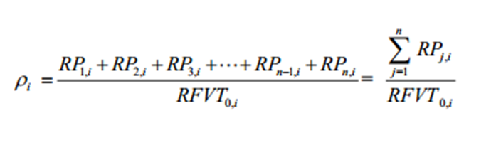
Se obtendrá el índice de severidad correspondiente al mes i (ρi) como el cociente que resulte de dividir la suma de los montos de las reclamaciones pagadas totales en cada mes del período de desarrollo i (RPj,i), entre el monto de las responsabilidades totales de las pólizas de fianzas en vigor al inicio de dicho período (RFVT0,i). .
Se entenderá como período de desarrollo i de las reclamaciones, el período de tiempo integrado por el mes i y los n-1 meses anteriores a éste, durante el cual se pagan las reclamaciones derivadas de las responsabilidades totales de fianzas que estuvieron en vigor al inicio de dicho período RFVT0,i .

Slide 15
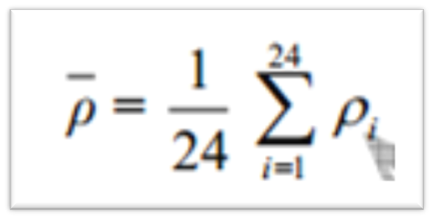
El número de meses (n ), que integran el período de desarrollo, que se utilizará para estos efectos, será el que establezca la Comisión, mediante disposiciones de carácter administrativo, de acuerdo con la vigencia promedio de las pólizas de cada ramo.
Se calculará el índice de severidad promedio (ρ ), como el promedio de los índices de severidad ρi de los últimos 24 meses, como se muestra en la siguiente fórmula:

Slide 16
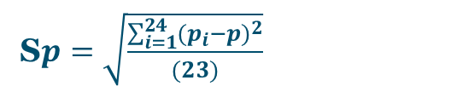
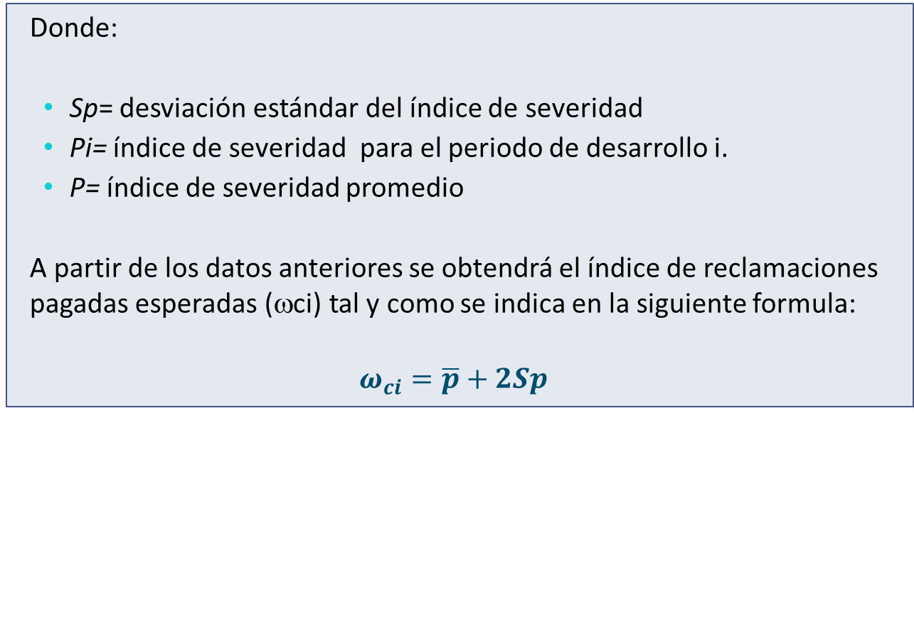
iii. A dicho índice se le agregarán dos desviaciones estándar; la desviación estándar se calcula con la siguiente fórmula:
Donde:
Sp= desviación estándar del índice de severidad
Pi= índice de severidad para el periodo de desarrollo i.
P= índice de severidad promedio
A partir de los datos anteriores se obtendrá el índice de reclamaciones pagadas esperadas (ωci) tal y como se indica en la siguiente formula:
$$ω_{ci}=\overline{p}+2Sp$$

Slide 17
Sabemos que, este índice se puede calcular mediante su función de probabilidad, cuando se cuente con ésta, tomando como índice, un valor de la variable aleatoria asociada a éste, de tal forma que la probabilidad de excedencia de dicha variable no sea superior a 0.025.
Es probable que en el futuro este esquema llegue a tomar en cuenta en un grado mayor la experiencia de la compañía. También es probable que cambie la forma de cálculo del índice de reclamaciones pagadas esperadas, el cual debe calcularse con base en la “siniestralidad última” de la compañía si se tiene la estadística suficiente para calcular este concepto. (1)
(1) Véase: Introductory Statistics with Aplications in General Insurance de I. B. Hossack, J. H. Pollard, Bzehnwirth.

Slide 18
Reserva de fianzas en vigor.

Slide 19

Reserva de fianzas en vigor.
Las reservas de fianzas en vigor, hasta diciembre de 1998, se calculaban como el 50% de la prima inicial retenida, que era la prima pactada entre la afianzadora y el cliente. Esta forma de calcular la reserva resultó ser deficiente debido a que en situaciones de alta competencia la disminución de tarifas produjo primas insuficientes que se reflejaba directamente en la reserva. (2)
(2) Véanse reglas séptima, novena y décima de la circular F-6.6 del 9 de abril de 2002, publicada en Diario Oficial de la Federación el 19 de abril del 2002.

Slide 20


Principio 1.- La reserva de fianzas en vigor debe ser la cantidad suficiente para financiar el pago del monto esperado, sin considerar desviaciones, correspondiente a las obligaciones por concepto de pagos futuros y, en su caso, los costos de administración y margen de utilidad de reclamaciones que se deriven de las fianzas en vigor al momento de la valuación, ya sea de aquellas reclamaciones que a la fecha de valuación ya son conocidas por la institución, o de aquellas que se estime que ocurrirán en el futuro.
Principios
En el caso de fianzas de fidelidad, así como las judiciales que amparan a los conductores de automóviles, y otras de naturaleza análoga, la reserva de fianzas en vigor deberá contemplar también la parte no devengada de los costos de administración y margen de utilidad considerados en la prima de tarifa.

Slide 21
Principio 2.- La reserva de contingencia debe corresponder a la acumulación de recursos adicionales para hacer frente a desviaciones desfavorables respecto del monto esperado de pagos futuros de reclamaciones por la cartera de fianzas, considerando la experiencia estadística de las desviaciones observadas en el pago de reclamaciones.
Principio 3.- Las reservas de fianzas en vigor y de contingencia deben basarse en una estimación del comportamiento futuro de las reclamaciones, por lo que se debe tomar en cuenta la experiencia particular de la institución y la del mercado, ponderando ambas experiencias con la finalidad de dar mayor solidez a los parámetros del cálculo.
Principio 4.- La experiencia histórica de las reclamaciones derivadas de las obligaciones asumidas en los contratos de fianzas debe proporcionar una base útil y confiable para desarrollar una proyección razonable del comportamiento futuro de las reclamaciones.

Slide 22
Reserva de fianzas en vigor para fianzas de fidelidad.

Slide 23
Reserva de fianzas en vigor para fianzas de fidelidad.
La reserva de fianzas en vigor de las fianzas de fidelidad y de conductores de automóviles, se calcula con el método de prima no devengada, que consiste en constituir la reserva a partir de la prima e irla disminuyendo en forma proporcional al tiempo transcurrido. La aplicación de este esquema de constitución de reserva, se aplica cuando existen plazos finitos de vigencia de la obligación y bajo la hipótesis de que las obligaciones de la compañía irán disminuyendo de manera proporcional con el tiempo, debido a una distribución uniforme de siniestros. Este esquema de constitución de reservas parte del supuesto de que la prima es suficiente, por lo que de no cumplirse tal condición, la reserva sería insuficiente en consecuencia.

Slide 24
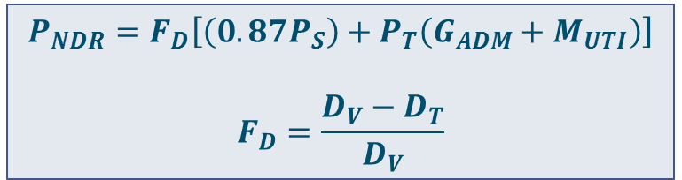
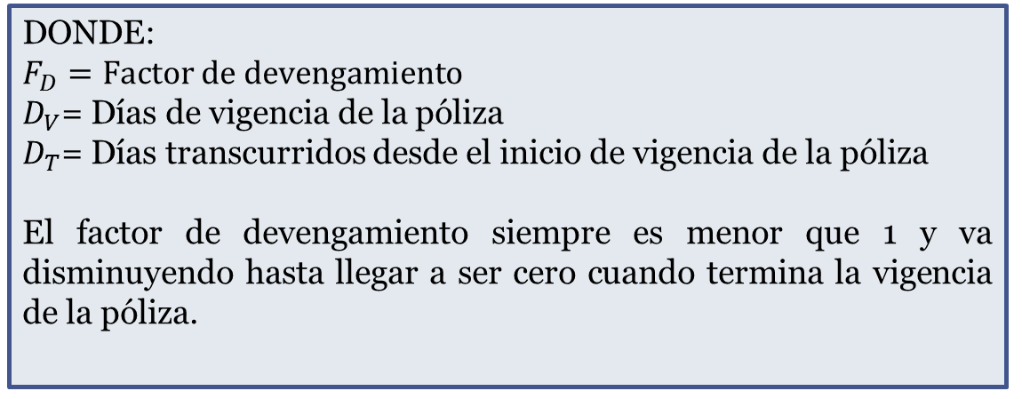
La reserva de fianzas en vigor ( FA RFV ), conforme a la normativa vigente27, se debe calcular como la prima no devengada de retención (PNDR ) a la fecha de valuación, correspondiente a las pólizas en vigor, es decir:
$$P_{NDR}=F_{D}\left[\left(0.87P_{S}\right)+P_{T}\left(G_{ADM}+M_{UTI}\right)\right]$$
$$F_{D}=\frac{D_{V}−D_{T}}{D_{V}}$$
DONDE:
$$F_{D}=Factor de devengamiento$$
$D_{V}$= Días de vigencia de la póliza
$D_{T}$= Días transcurridos desde el inicio de vigencia de la póliza
El factor de devengamiento siempre es menor que 1 y va disminuyendo hasta llegar a ser cero cuando termina la vigencia de la póliza.

Slide 25
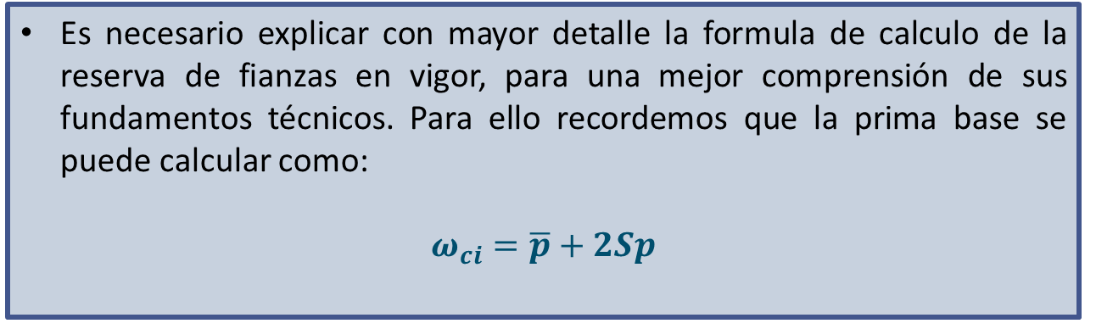
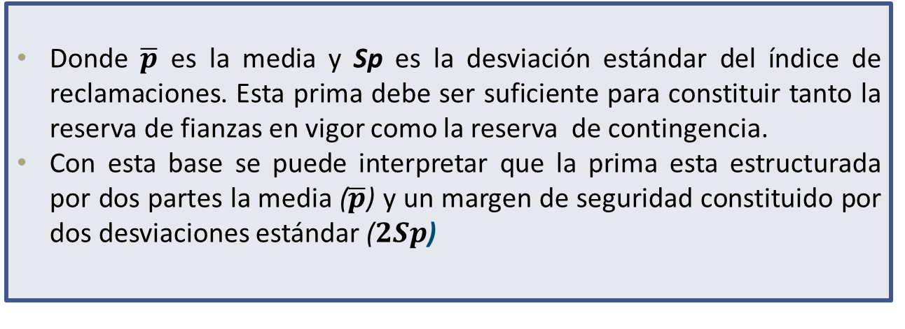
Es necesario explicar con mayor detalle la formula de calculo de la reserva de fianzas en vigor, para una mejor comprensión de sus fundamentos técnicos. Para ello recordemos que la prima base se puede calcular como:
$$ω_{ci}=\overline{p}+2Sp$$
Donde $\overline{p}$ es la media y Sp es la desviación estándar del índice de reclamaciones. Esta prima debe ser suficiente para constituir tanto la reserva de fianzas en vigor como la reserva de contingencia.
Con esta base se puede interpretar que la prima esta estructurada por dos partes la media ($\overline{p}$) y un margen de seguridad constituido por dos desviaciones estándar ($2Sp$)

Slide 26
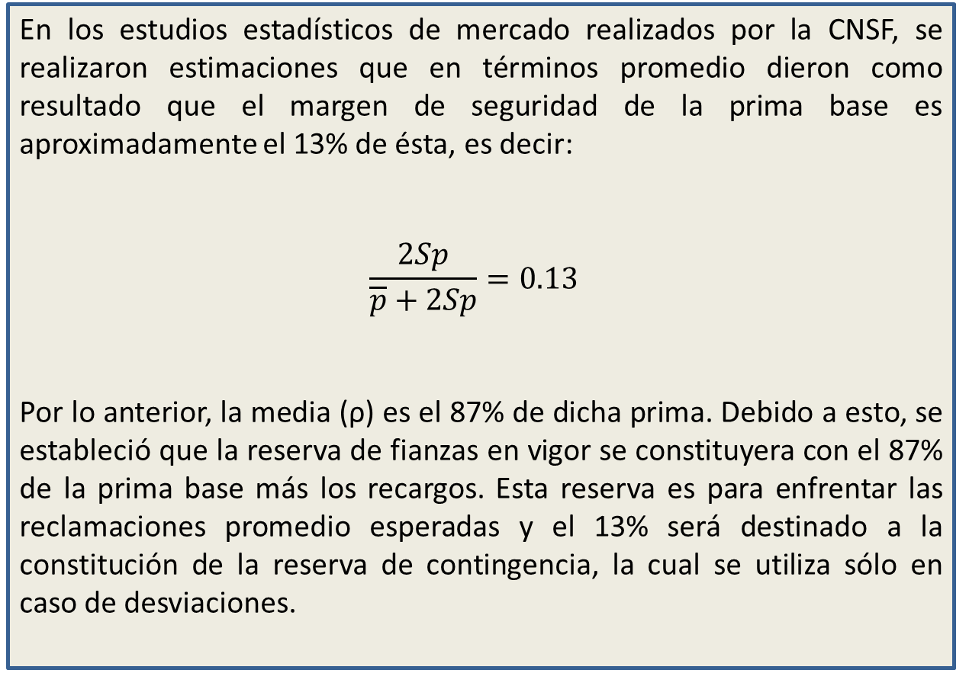
En los estudios estadísticos de mercado realizados por la CNSF, se realizaron estimaciones que en términos promedio dieron como resultado que el margen de seguridad de la prima base es aproximadamente el 13% de ésta, es decir:
$$\frac{2Sp}{\overline{p}+2Sp}=0.13$$
Por lo anterior, la media (ρ) es el 87% de dicha prima. Debido a esto, se estableció que la reserva de fianzas en vigor se constituyera con el 87% de la prima base más los recargos. Esta reserva es para enfrentar las reclamaciones promedio esperadas y el 13% será destinado a la constitución de la reserva de contingencia, la cual se utiliza sólo en caso de desviaciones.

Slide 27

En el caso de pólizas multianuales, la normativa establece lo siguiente:
DÉCIMA PRIMERA.- Para las fianzas de fidelidad y las fianzas judiciales que amparen a los conductores de automóviles con vigencia superior a un año, el procedimiento señalado en las Reglas Novena y Décima anteriores deberá aplicarse sólo a la parte de la prima, calculada a prorrata, que corresponda al año de vigencia, en tanto que la prima correspondiente a las posteriores anualidades deberá reservarse en su totalidad. En este último caso, las instituciones deberán incrementar la reserva correspondiente a las primas de las anualidades posteriores, considerando mensualmente el rendimiento de las mismas, de acuerdo a lo registrado en la nota técnica.”

Slide 28
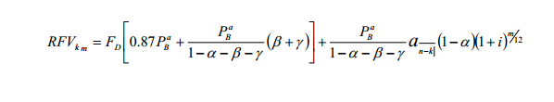
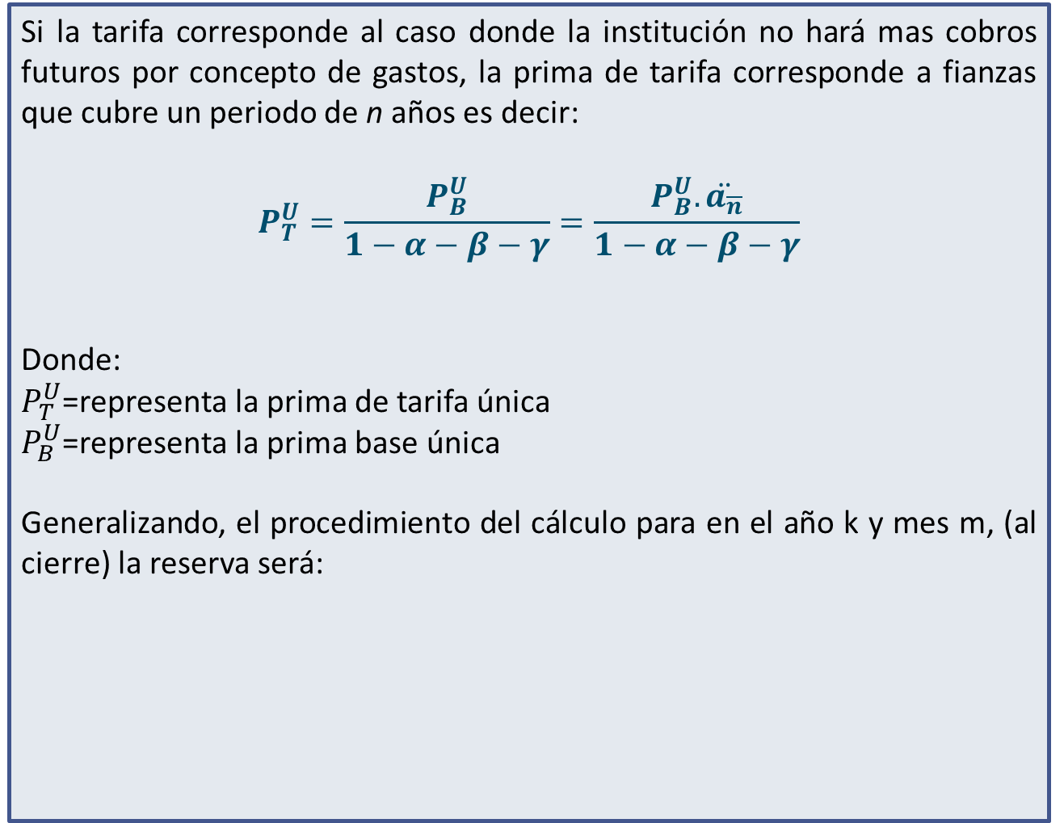
Si la tarifa corresponde al caso donde la institución no hará mas cobros futuros por concepto de gastos, la prima de tarifa corresponde a fianzas que cubre un periodo de n años es decir:
$$P_{T}^{U}=\frac{P_{B}^{U}}{1−α−β−γ}=\frac{P_{B}^{U}. \ddot{a_{\overline{n}}}}{1−α−β−γ}$$
Donde:
$P_{T}^{U}$=representa la prima de tarifa única
$P_{B}^{U}$=representa la prima base única
Generalizando, el procedimiento del cálculo para en el año k y mes m, (al cierre) la reserva será:

Slide 29
Reserva de fianzas en vigor para los demás tipos de fianzas.

Slide 30
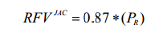
Reserva de fianzas en vigor para los demás tipos de fianzas.
Conforme a la regulación, la reserva de fianzas en vigor será igual al resultado de aplicar un factor de 0.87 a la prima de reserva correspondiente a la vigencia de la fianza, esto es:
La reserva de fianzas en vigor para estas fianzas, debe permanecer constituida hasta que las fianzas sean debidamente canceladas por la extinción de las obligaciones garantizadas o por el pago de las reclamaciones correspondientes.

Slide 31
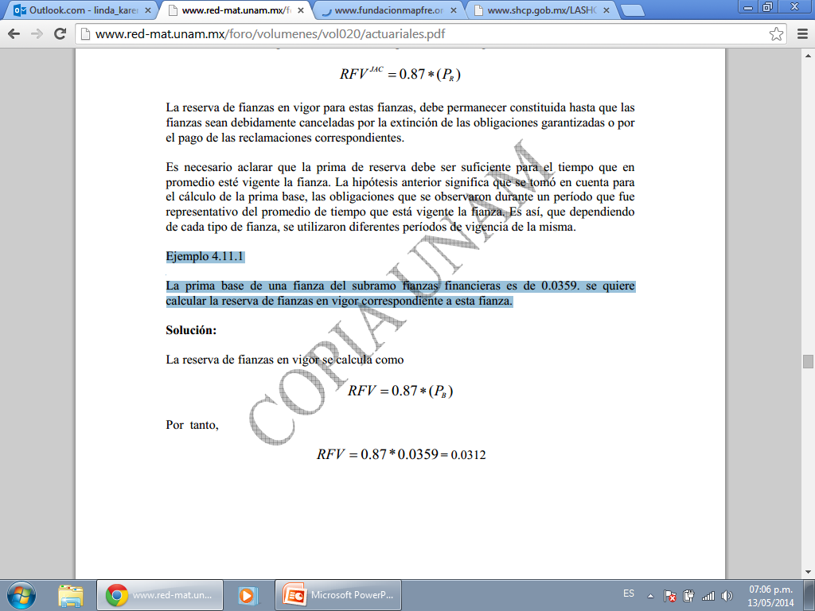
Es necesario aclarar que la prima de reserva debe ser suficiente para el tiempo que en promedio esté vigente la fianza. La hipótesis anterior significa que se tomó en cuenta para el cálculo de la prima base, las obligaciones que se observaron durante un período que fue representativo del promedio de tiempo que está vigente la fianza. Es así, que dependiendo de cada tipo de fianza, se utilizaron diferentes períodos de vigencia de la misma.
Ejemplo de Reserva de Fianzas en Vigor para los demás tipos de fianzas
La prima base de una fianza del subramo fianzas financieras es de 0.0359. se quiere calcular la reserva de fianzas en vigor correspondiente a esta fianza.
Solución:

Slide 32
Reserva de contingencia.

Slide 33
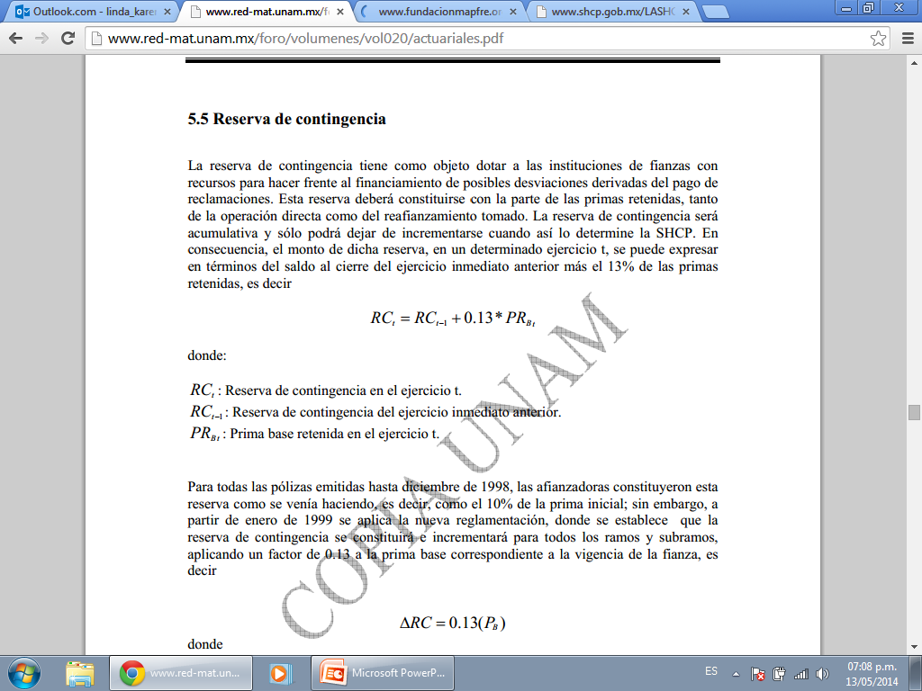
Reserva de contingencia.
La reserva de contingencia tiene como objeto dotar a las instituciones de fianzas con recursos para hacer frente al financiamiento de posibles desviaciones derivadas del pago de reclamaciones. Esta reserva deberá constituirse con la parte de las primas retenidas, tanto de la operación directa como del reafianzamiento tomado. La reserva de contingencia será acumulativa y sólo podrá dejar de incrementarse cuando así lo determine la SHCP. En consecuencia, el monto de dicha reserva, en un determinado ejercicio t, se puede expresar en términos del saldo al cierre del ejercicio inmediato anterior más el 13% de las primas retenidas, es decir:

Slide 34
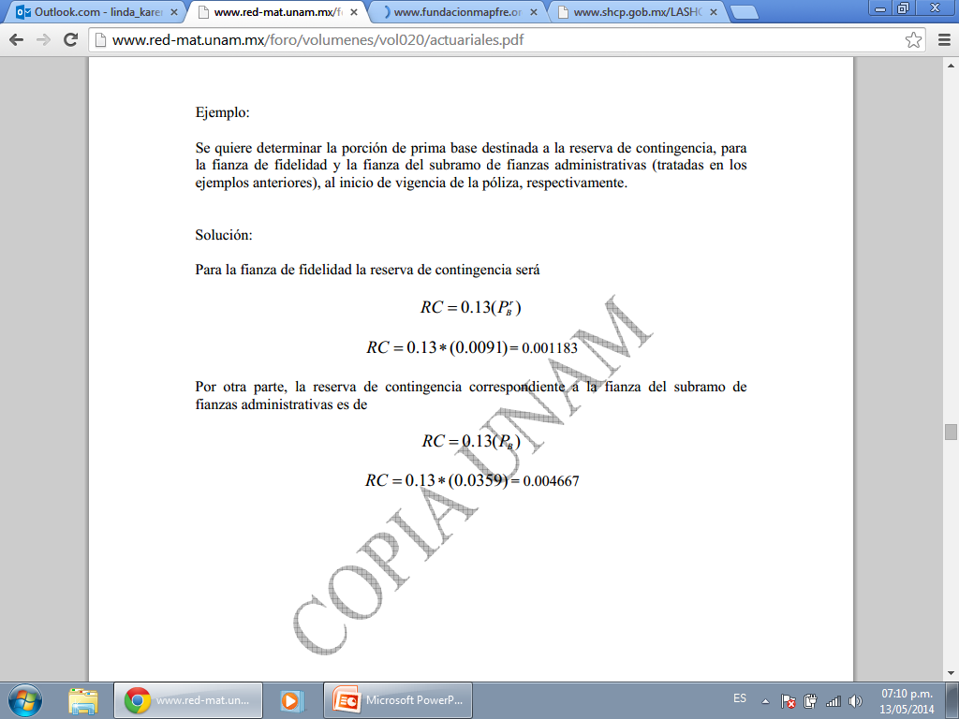
Donde:
RCt: Reserva de contingencia en el ejercicio t.
RCt-1: Reserva de contingencia del ejercicio inmediato anterior.
PRBt: Prima base retenida en el ejercicio t.
Ejemplo de Reserva de contingencia:
Se quiere determinar la porción de prima base destinada a la reserva de contingencia, para la fianza de fidelidad y la fianza del subramo de fianzas administrativas (tratadas en los ejemplos anteriores), al inicio de vigencia de la póliza, respectivamente.
Solución: Para la fianza de fidelidad la reserva de contingencia será:
RC=0.13*(0.0091)=0.001183

Slide 35
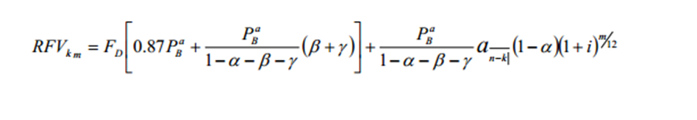
Por otra parte, la reserva de contingencia correspondiente a la fianza del subramo de fianzas administrativas es de:
Reservas de gastos
Algunos países establecen que las reservas deben alcanzar no sólo para pagar las indemnizaciones sino también para hacer frente a los gastos propios de la operación hasta terminar de liquidar los compromisos pendientes.

Slide 36
Conclusiones
Las reservas que se constituyen en cada una de las instituciones de fianzas tienen un objetivo específico y cumplen con una obligación en particular.
Las reservas técnicas de fianzas, conforme a la regulación mexicana, se constituyen partiendo de un concepto denominado “Prima de Reserva”. Este concepto corresponde una estimación de la “siniestralidad esperada” calculada mediante los índices de reclamaciones pagadas, tomando en cuenta la experiencia de la compañía y la experiencia del mercado.
La reserva de fianzas en vigor, la SHCP, a través de la CNSF emitió una serie de reglas para que a partir de enero de 1999, las afianzadoras constituyeran la reserva de fianzas en vigor bajo un esquema de procedimientos técnicos que permitieran que dichas reservas se constituyeran en función de los niveles de siniestralidad de cada institución y del mercado, para cada uno de los ramos de fianzas.

Slide 37
Conclusiones
La reserva de fianzas en vigor para las fianzas de fidelidad y de conductores de automóviles, se calcula con el método de prima no devengada, que consiste en constituir la reserva a partir de la prima e irla disminuyendo en forma proporcional al tiempo transcurrido.
La reserva de fianzas en vigor para los demás tipos de fianzas Conforme a la regulación, la reserva de fianzas en vigor será igual al resultado de aplicar un factor de 0.87 a la prima de reserva correspondiente a la vigencia de la fianza.
La reserva de contingencia tiene como objeto dotar a las instituciones de fianzas con recursos para hacer frente al financiamiento de posibles desviaciones derivadas del pago de reclamaciones.
El estudio de las reservas, tanto la parte teórica como la parte práctica se basa en supuestos que en la práctica pocas veces se cumplen; sin embargo, el poder tener un concepto extenso de lo que representan y el objetivo con el cual se constituyen permite tener un panorama más amplio para adecuar modelos y técnicas para su fácil obtención.

Slide 38

Referencias
Aguilar, P. (2007) Fundamentos actuariales de primas y reservas de fianzas. Fundación Mapfre. España.
Colas, A. (2007) Efectos Del Contrato De Fianza: Relaciones Entre Acreedor, Deudor Principal Y Fiador. Editorial Aranzadi, S.A.
Estándares de Práctica Actuarial . Fundamentos Actuariales para el cálculo de reservas técnicas de fianzas. http://www.conac.org.mx/estandares/6.pdf
Ley Federal de Instituciones de Fianzas.
Manchado, J. (2001) Convenio concursal y fianza. Librería Tirant lo Blanch. España.
Ruiz, L. (2007) El Contrato de Seguro. Editorial Porrúa. México.
San Juan Colunga, F. (1911) Tratado sobre fianzas. Librería de E. Miranda. España.
Secretaría de Hacienda y Crédito Público. http://www.shcp.gob.mx/LASHCP/MarcoJuridico/documentosDOF/archivos_shcp_dof/circulares/c_f6_6_4.pdf
Torres, H. (2007) Elementos Fundamentales de Derecho Bancario. Mc Graw Hill.
UNAM. http://www.redmat.unam.mx/foro/volumenes/vol020/actuariales.pdf

